Slide 1
AI 스마트 워크:
생성형 AI를 활용한
비즈니스 역량 강화
강사: 황현석 교수

Slide 2
목차
1
2
3
서론
1~3장
4~7장
AI 스마트 워크 개요
AI·프롬프트·주요 도구 이해
문서 분석·보고서·리서치·카드 뉴스
4
5
6
8~10장
11~13장
14~15장
중간 평가·데이터 분석·고급 프레젠테이션
제안서·쇼츠·배경음악
개별 발표·기말 평가
부록: 과제 안내·평가 기준

Slide 3
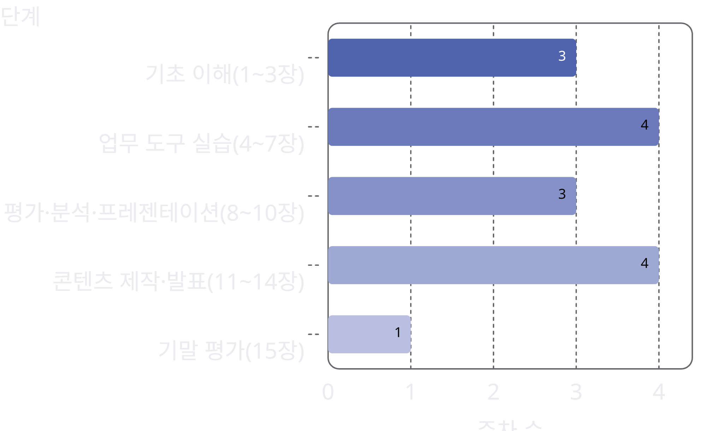
실무형 인재를 키우는 15주 실습 강의
경영학과 3~4학년 · 3학점
생성형 AI로 업무 과제를 효율적·창의적으로 해결
기대 역량
도구 활용, 생산성 향상, 콘텐츠 제작, 문제 해결, AI 커뮤니케이션
실습 중심
개인 노트북 지참
AI 활용 과정 기록 제출 필수
15주 강의 구성

Slide 4
제1장
AI는 1950년대 질문에서
딥러닝 황금기로 발전함
1950년대
다트머스 회의
두 차례 ‘AI 겨울’
2000년대 이후
앨런 튜링의
“기계가 생각할 수 있는가?” 질문
‘인공지능’ 용어
공식 사용
연산 능력·데이터 부족
빅데이터·컴퓨팅 파워·딥러닝으로 재도약

Slide 5

제1장
생성형 AI는 분석을 넘어 새로운 콘텐츠를 생성함
창의성
다양성
학습 패턴 조합으로 새로운 아이디어 생성
텍스트·이미지·음악·영상·3D 산출
상호작용성
확장성
대화와 피드백으로 결과물 개선
대량 콘텐츠 단시간 생성

Slide 6
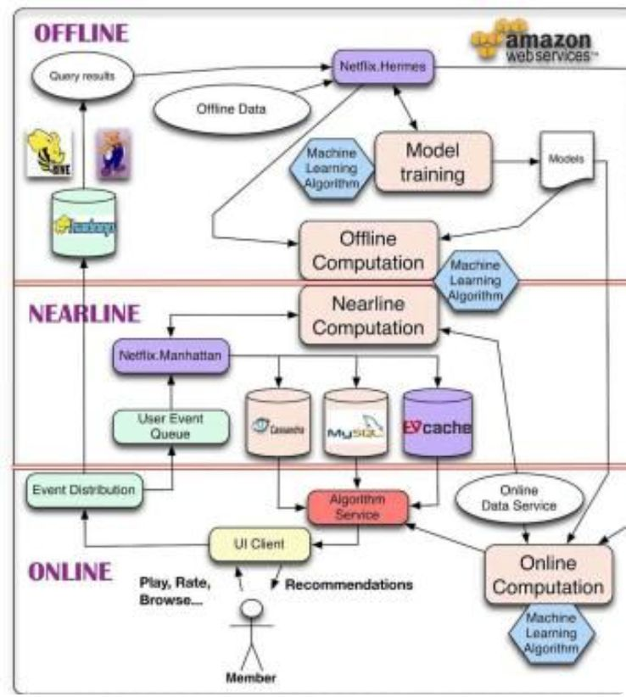
제1장
아마존과 넷플릭스는 AI 개인화로 가치를 창출함
아마존
넷플릭스
구매·검색·조회 데이터 기반 개인화 추천
시청 기록 분석으로 콘텐츠 제작·노출 결정
사용자별 썸네일 차별화로 클릭 유도
오프라인·니어라인·온라인 3계층 처리 구조

Slide 7
제1장
생성형 AI는 4대 윤리 리스크 점검이 필요함
편향성
저작권
학습 데이터의 편견 증폭
생성물 귀속·원저작자 권리 침해 논란
환각 현상
보안·개인정보
사실 확인(Fact-checking) 필수
기업 민감 정보 유출 주의
최종 판단과 책임은 인간에게 있음

Slide 8






제2장
효과적인 프롬프트는 6가지 기법으로 설계함
명확하고
구체적인 지시
역할 부여
맥락 제공
결과물 형식 지정
예시 제공
단계별 사고 유도
Few-shot
Chain-of-Thought

Slide 9
제2장
좋은 프롬프트는 역할·기간·형식을 구체화함
구분 | 나쁜 프롬프트 | 좋은 프롬프트
업무 이메일 | 팀장님께 보낼 주간 업무 보고 이메일 써줘 | 팀원 역할, 수신자, 기간, 성과·이슈·차주 계획, 정중하고 간결한 톤 지정
시장 조사 | 전기차 시장에 대해 알려줘 | 애널리스트 역할, 2025년 트렌드 5가지, 근거 데이터, 표 형식, 북미·유럽·중국 중심
최적화: 비판·수정 요구, 정보 추가·제거, 관점 변경 반복

Slide 10
제3장
콘텐츠 유형별로 최적의 AI 도구를 선택함
유형 | 대표 도구 | 특징
텍스트 | ChatGPT, Claude, Gemini, Perplexity | 범용 생성, 장문 분석, 멀티모달, 출처 기반 검색
이미지 | Midjourney, DALL-E 3, Stable Diffusion | 예술성, 대화형 생성, 오픈소스 커스터마이징
음악 | Suno, Udio, AIVA, Soundraw | 보컬곡, 오케스트라, 영상 맞춤 편집
영상 | Sora, Runway, HeyGen, Hailuo | 고화질 생성, 편집, 아바타 영상
질의 응답

